Slide 1






Slide 2
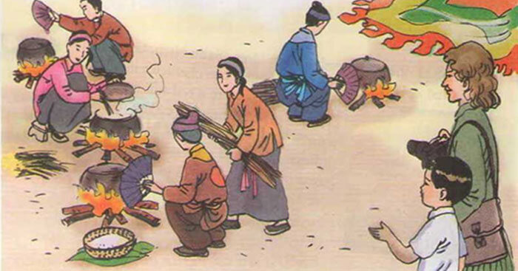
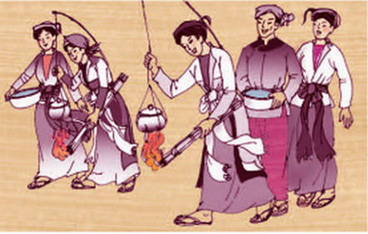
Hội thi thổi cơm

Slide 3

I. Đọc và tìm hiểu chung

Slide 4


Nhắc lại những kĩ năng
cơ bản khi đọc hiểu văn bản thông tin giải thích quy tắc, luật lệ của một hoạt động hay trò chơi. Em đã vận dụng để đọc văn bản "Hội thi nấu cơm" như thế nào?

Slide 5

Think – write – pair - share
Theo em cần đọc văn bản "Hội thi thổi cơm" với giọng như thế nào? Ngoài những từ đã giải thích trong cước chú, em còn thấy từ nào khó cần giải thích?
Chia sẻ một câu trả lời của em trong phần câu hỏi chỉ dẫn đọc mà em thấy tự tin nhất?

Slide 6
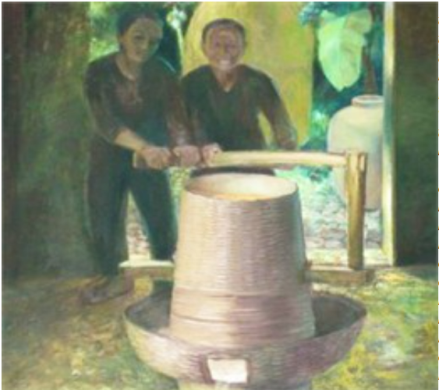
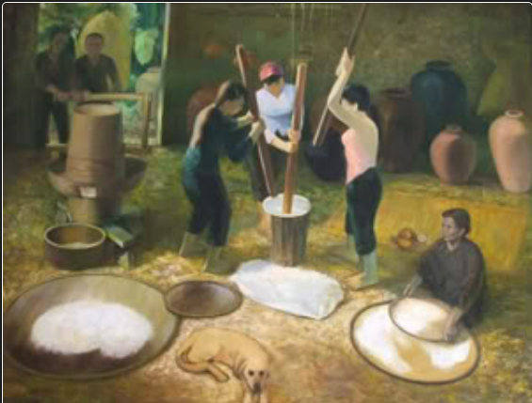
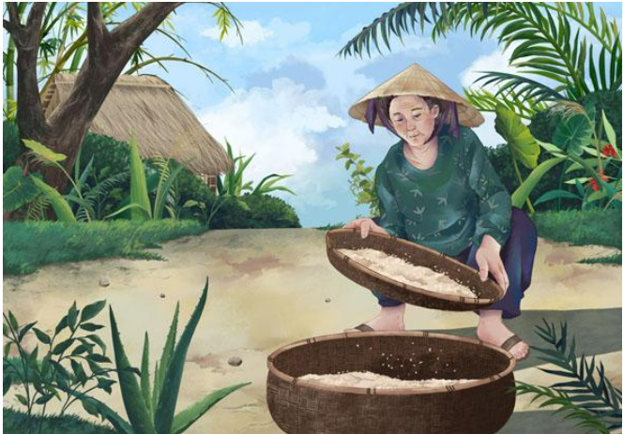
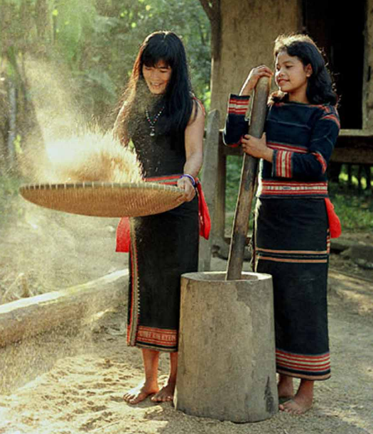
Giải nghĩa từ khó
Xay
Giã
Giần
Sàng

Slide 7
II. Đọc và tìm hiểu chi tiết

Slide 8
1. Các yếu tố đặc trưng trong văn bản
PHIẾU HỌC TẬP SỐ 01
Các yếu tố | Nội dung cụ thể | Nhận xét
1. Bố cục - Xác định bố cục văn bản Hội thi thổi cơm. - Chỉ ra cấu trúc trong mỗi phần (mỗi cuộc thi) ? - Nhận xét về cách sắp xếp bố cục?
2. Cách trình bày thông tin: - Các thông tin trong văn bản được sắp xếp theo trật tự nào? - Cách sắp xếp thông tin đó tạo hiệu quả ra sao?
3. Nhan đề (Nhan đề cung cấp thông tin như thế nào?)
4. Sa pô (Tác dụng của phần sa pô trong văn bản)
5. Hình ảnh (Hình ảnh minh họa cho thông tin nào?)
6. Cách trình bày kiểu chữ, cỡ chữ (Cách trình bày kiểu chữ, cỡ chữ có gì đặc biệt)

Slide 9
1. Các yếu tố đặc trưng trong văn bản
Các yếu tố | Nội dung cụ thể | Nhận xét
1. Bố cục - Xác định bố cục văn bản Hội thi thổi cơm. - Chỉ ra cấu trúc trong mỗi phần (mỗi cuộc thi) ? - Nhận xét về cách sắp xếp bố cục?
2. Cách trình bày thông tin: - Các thông tin trong văn bản được sắp xếp theo trật tự nào? - Cách sắp xếp thông tin đó tạo hiệu quả ra sao?
- Gồm 02 phần:
+ nhan đề, sa pô
+ 4 hội thi: tên, nội dung
- Cấu trúc mỗi hội thi:
+ tên, địa điểm
+ giới thiệu chung
+ nêu thể lệ thi
Bố cục rõ ràng, cung cấp cho người đọc nội dung của các cuộc thi và làm nổi bật thông tin quan trọng nhất là thể lệ (các quy định) về từng cuộc thi.
Cách trình bày này giúp người đọc nắm được thông tin một cách nhanh chóng, đồng thời cũng hiểu cách viết văn bản giới thiệu quy tắc luật lệ của một trò chơi.
Triển khai trình bày thông tin theo đối tượng được phân loại, cụ thể mỗi cuộc thi phân loại đối tượng và cách thức thi.

Slide 10
1. Các yếu tố đặc trưng trong văn bản
Các yếu tố | Nội dung cụ thể | Nhận xét
3. Nhan đề (Nhan đề cung cấp thông tin như thế nào?)
4. Sa pô (Tác dụng của phần sa pô trong văn bản)
5. Hình ảnh (Hình ảnh minh họa cho thông tin nào?)
6. Cách trình bày kiểu chữ, cỡ chữ (Cách trình bày kiểu chữ, cỡ chữ có gì đặc biệt)
Nhan đề "Hội thi thổi cơm": cung cấp thông tin chính một cách đầy đủ, ngắn gọn.
Giới thiệu ngắn gọn, khái quát về hội thi thổi cơm ở Việt Nam.
Cung cấp thông tin ban đầu về hội thi thổi cơm ở Việt Nam, tạo hứng thú khám phá cho người đọc.
Hình ảnh minh họa cho một hội thi thổi cơm với hình thức độc đáo.
Tăng thêm sự sinh động, kích thích trí tò mò của người đọc.
Cách trình bày khoa học, tạo điều kiện thuận lợi cho việc nắm bắt thông tin của người đọc.
Phần sa pô và tiêu đề trong mỗi hội thi được viết in đậm, tách đoạn, tách dòng

Slide 11
2. Điểm giống và khác nhau trong các hội thi thổi cơm
So sánh | Hội Thị Cấm (Từ Liêm Hà Nội) | Hội làng Chuông (Hà Nội) | Hội Từ Trọng (Thanh Hóa) | Hội Hành Thiện (Nam Định)
1. Giống nhau
2. Khác nhau
Nhận xét chung:
Đều có các quy định (luật lệ) về cách thức tiến hành trong điều kiện khó khăn; quy định phân loại thắng - thua và yêu cầu sản phẩm: cơm chín, dẻo, ngon.
- Quy định rõ nguyên liệu có sẵn và chưa có;
- Quy định số người chơi và các hoạt động.
- Giới thiệu rõ cách tiến hành theo ba bước cụ thể:
+ bước 1: thi làm gạo
+ bước 2: tạo lửa và lấy nước
+ bước 3: nấu cơm
- Quy định cuộc thi với từng đối tượng:
+ nữ: thực hiện trong vòng tròn đường kính 1,5m ,vừa thổi cơm về giữ trẻ, vừa canh chừng con cóc.
+ nam: bếp đặt sẵn bên bờ một cái ao hay bờ đầm. Người chơi dùng tay bơi thuyển và thực hiện các thao tác nấu cơm ở trên thuyền bồng bềnh.
- Quy định cuộc thi dành cho nam.
- Người chơi người xếp thành 2 hàng ngang.
- Một người buộc cành tre dẻo dai vào lưng, ngọn tre treo sẵn một niêu cơm.
- Người kia có có đun nấu.
- Khi có lệnh phải dùng hai thanh nữa già tạo lửa, rồi châm vào bó đuốc hơ dưới đáy niêu, vừa nấu vừa phải bước quanh sân đình.
- Quy định địa điểm nấu cơm tại một đầm lộng gió.
- Người dự thi phải nấu cơm trên thuyền thúng bồng bềnh, gió lộng, củi lửa tươi, khó cháy, thậm chí thời tiết mưa phùn, gió bấc...
- Mỗi hội thi đều giới thiệu những nét độc đáo, hấp dẫn, thú vị riêng trong cách thức chơi, nhưng điểm chung là luật lệ chơi đều được quy định rất rõ ràng, chi tiết.
- Mục đích của văn bản là nêu lên những đặc sắc của hội thi thổi cơm ở một số địa phương miền Bắc. Nội dung cụ thể trong văn bản đã làm sáng tỏ được các thể lệ rất độc đáo của mỗi hội thi.

Slide 12
III. Tổng kết

Slide 13

1
Văn bản trên giúp em hiểu thêm điều gì về hội thi thổi cơm? Em thấy thú vị nhất với luật thi và cách thi thổi cơm của địa phương nào trong văn bản? Vì sao?
2
Những yếu tố hình thức và cách trình bày thông tin của văn bản có gì nổi bật? Theo em, cần lưu ý gì khi đọc dạng văn bản thông tin này?

Slide 14
1. Nội dung:
Văn bản đã cung cấp thông tin về những cuộc thi thổi cơm tiêu biểu. Các hội thi đều có những luật lệ tạo nên nét đặc trưng riêng, thể hiện sự độc đáo, hấp dẫn và mang đậm bản sắc văn hóa dân tộc.
2. Nghệ thuật
Văn bản sử dụng hàng loạt các yếu tố hình thức như nhan đề, sa pô, hình ảnh, kiểu chữ...làm nổi bật thông tin, tạo ấn tượng cho người đọc.
3. Lưu ý đọc
Lưu ý cách trình bày đề mục, kiểu chữ để nắm được thông tin chính mà văn bản muốn truyền tải đến người đọc.
Trình bày thông tin chính mạch lạc, rõ ràng theo các đối tượng được phân loại.
Hiểu được cách triển khai thông tin theo các đối tượng được phân loại.

Slide 15
IV.Luyện tập, vận dụng

Slide 16


* NV1: Em ấn tượng với hội thi thổi cơm nào nhất trong các hội thi được giới thiệu ở văn bản "Hội thi thổi cơm"? Hãy tìm hiểu và ghi chép thêm thông tin về hội thi đó.
* NV 2: Viết một đoạn văn ngắn (7 đến 10 câu) giới thiệu về một trò chơi dân gian ở địa phương em.

